Slide 1
Ica app - inköpslistor
Funk-IT Lyftet
25 maj 2022

Slide 2
Inköpslistor
Öppna appen.
Tryck på ikonen Inköpslistor.

Slide 3
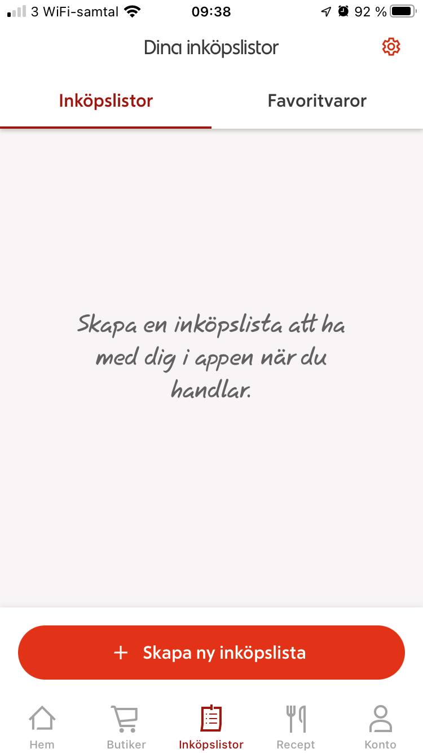
Skapa ny
Tryck på Skapa ny inköpslista.

Slide 4
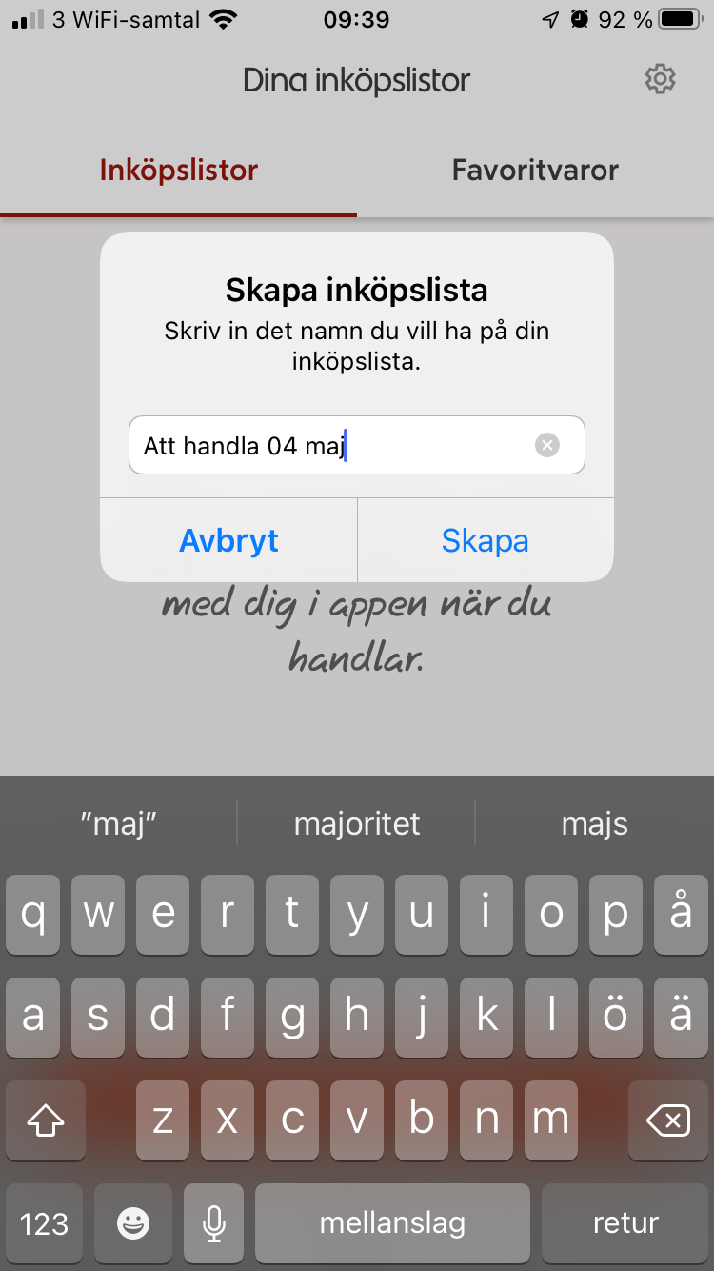
Namn
Namnge din inköpslista eller använd det föreslagna namnet, som är dagens datum. Tryck på Skapa.

Slide 5
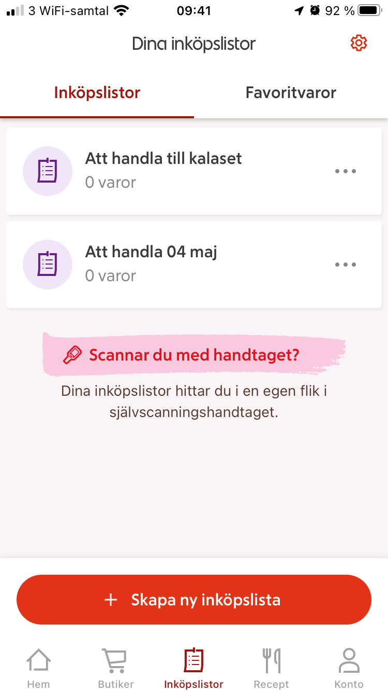
Välj lista
Tryck på den nya inköpslistan som skapats.

Slide 6
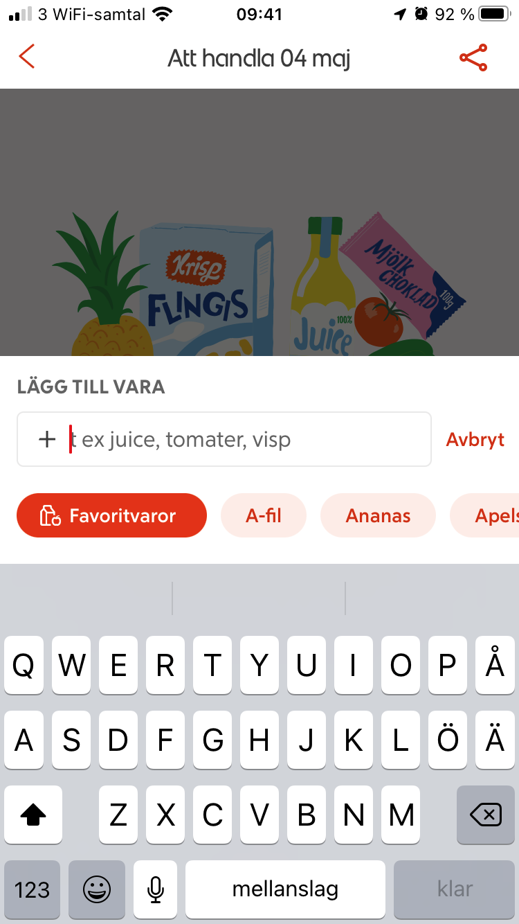
Lägg till varor
Skriv in de varor du behöver handla hem i fältet Lägg till vara. När du är klar trycker du på Avbryt.

Slide 7
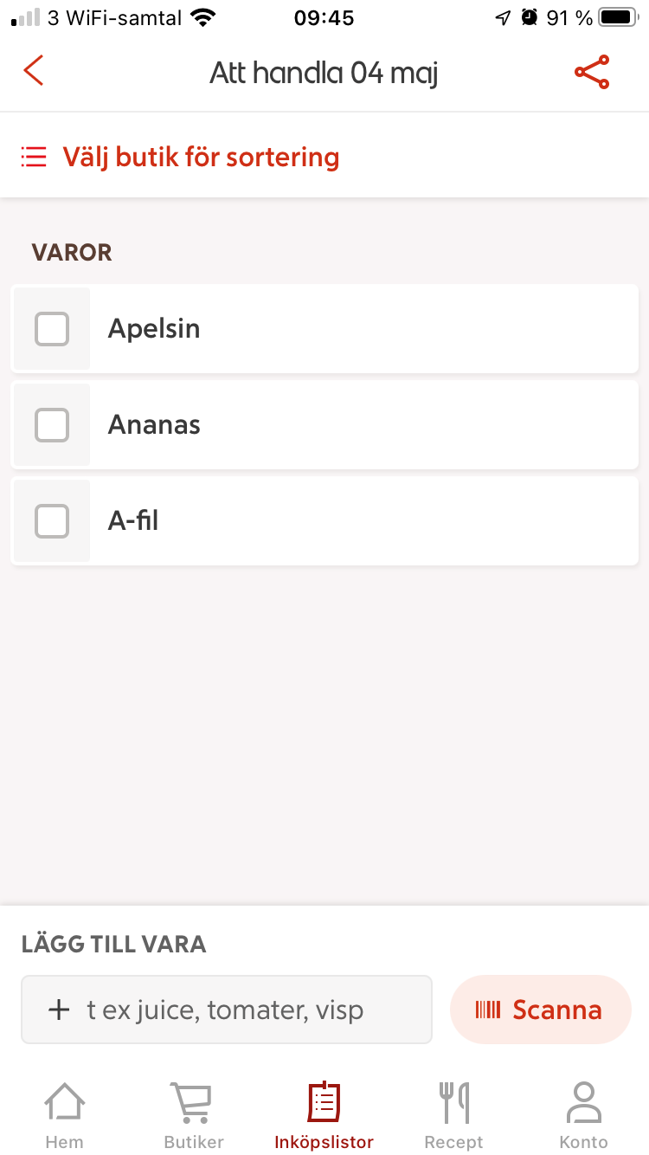
Varor
Du kan när som helst gå in i inköpslistan och lägga till eller ta bort varor från listan.
Listan sparas tills du bockar bort alla varor från listan.
Se information om Självscanning.

Slide 8
Radera en lista
Du raderar en inköpslista genom att trycka på de tre prickarna i höger kant.

Slide 9
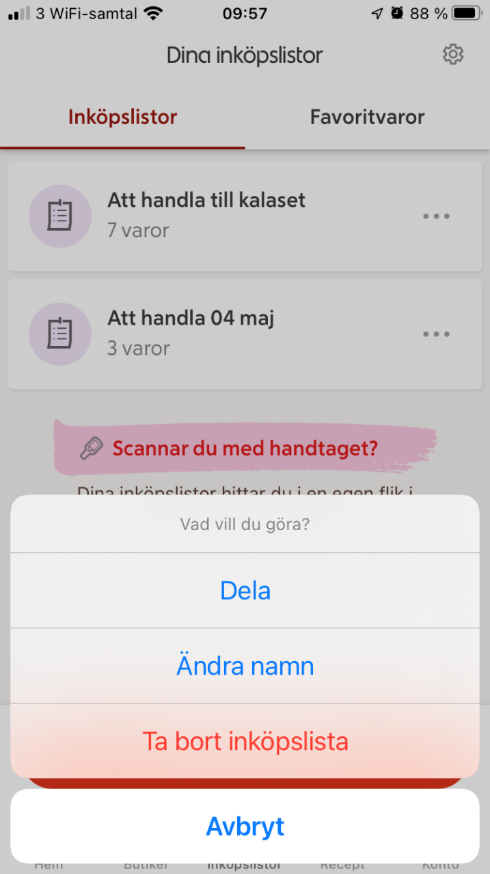
Radera
Tryck på Ta bort inköpslista.
Du kan även:
Dela listan med någon annan genom att skicka ett sms eller e-post.
Ändra namnet på inköpslistan.

Slide 10
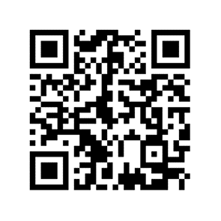
Funk-IT Lyftet startade som ett samarbete mellan:
Post- och Telestyrelsen
Uppsala kommun, Vård - och omsorgsförvaltningen, Socialpsykiatrin och Arbete och bostad
TIF- Träffpunkternas intresseförening
Brukarrådet- Arbete och bostad
Funk-IT lyftets hemsida

